Slide 1
SEC
Python 编程入门4
——高亮

Slide 2
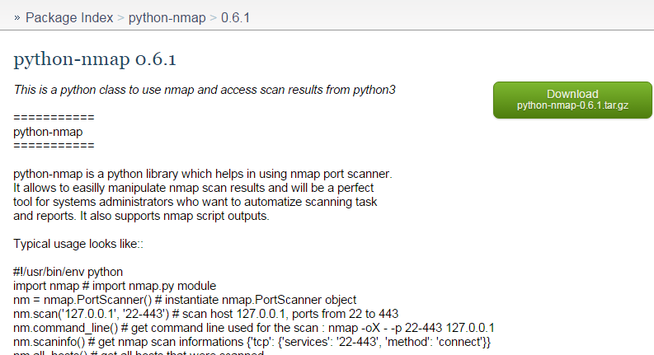
python-nmap
主页： https://pypi.python.org/pypi/python-nmap
自由、平等、随意、突破
Security

Slide 3
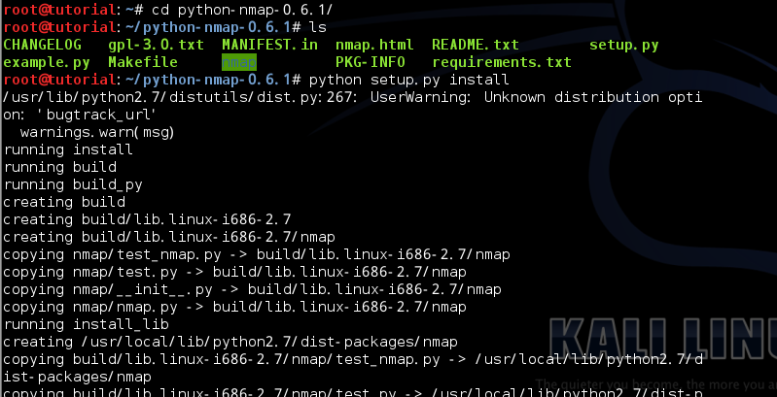
python-nmap
主页： https://pypi.python.org/pypi/python-nmap
自由、平等、随意、突破
Security

Slide 4
python-nmap
#!/usr/bin/env python
import nmap
nm = nmap.PortScanner()
nm.scan('127.0.0.1', '22-443')
for host in nm.all_hosts():
print('Host : %s (%s)' % (host, nm[host].hostname()))
print('State : %s' % nm[host].state())
for proto in nm[host].all_protocols():
print('Protocol : %s' % proto)
lport = nm[host][proto].keys()
lport.sort()
for port in lport:
print('port : %s\tstate : %s' % (port, nm[host][proto][port]['state']))
自由、平等、随意、突破
Security

Slide 5
Thanks!
自由 平等 随意 突破

